Slide 1

BÁO CÁO BÀI TẬP LỚN
Môn học: THUẬT TOÁN VÀ ỨNG DỤNG
I
XÂY DỰNG CHƯƠNG TRÌNH TRA CỨU KIẾN THỨC MÔN CẤU TRÚC DỮ LIỆU VÀ GIẢI THUẬT
GV hướng dẫn : TS. Nguyễn Đình Hiển
SV thực hiện: Bùi Văn Tân
Nguyễn Công Chí
Võ Văn Trí
Huỳnh Xuân Lãm
Hồ Ngọc Thống
Notes:
https://pixabay.com/en/forest-light-mood-light-beam-657902/

Slide 2

NỘI DUNG THUYẾT TRÌNH
TỔNG QUAN ĐỀ TÀI
CƠ SỞ LÝ THUYẾT
PHÂN TÍCH & THIẾT KẾ
DEMO VÀ KẾT LUẬN

Slide 3



TỔNG QUAN VỀ ĐỀ TÀI
I
- Thế giới ngày càng hiện đại là do nghành công nghệ thông tin ngày càng phát triển. Chính vì tầm quan trọng và đa dạng của ngành công nghệ thông tin mà đòi hỏi các sinh viên công nghệ thông tin cần phải nắm vững các nguyên lý và ứng dụng của của các môn học công nghệ thông tin nói chung và môn Thuật toán & ứng dụng nói riêng.
- Môn học trang bị cho sinh viên những kiến thức cơ bản về các thuật toán dựa trên cấu trúc dữ liệu để thiết kế và cài đặt các phần mềm. Trong phạm vi môn học, nhằm tìm hiểu về các thuật toán, cấu trúc dữ liệu, nhóm em xin trình bày đề tài: “Xây dựng chương trình tra cứu kiến thức môn Cấu trúc dữ liệu và Giải thuật” nhằm cài đặt chương trình tạo kết nối danh sách liên kết, thực hiện các thao tác, thủ tục trên cấu trúc dữ liệu, phân dạng nội dung theo từng chương của bài học.
Notes:
https://pixabay.com/en/forest-fog-nature-winter-trees-547363/

Slide 4

CƠ SỞ LÝ THUYẾT
JavaScript là ngôn ngữ lập trình phổ biến nhất trên thế giới trong suốt 20 năm qua. Nó cũng là một trong số 3 ngôn ngữ chính của lập trình web:
JavaScript có thể học nhanh và dễ dàng áp dụng cho nhiều mục đích khác nhau, từ việc cải thiện tính năng của website đến việc chạy game và tạo phần mềm nền web.
Notes:
https://pixabay.com/en/entrepreneur-startup-start-up-man-593358/

Slide 5

CƠ SỞ LÝ THUYẾT
React Js là một thư viện javascript dùng để xây dựng UI, UI ở đây được dùng chính ở 2 nền tảng Web và Mobile. Ở lĩnh vực Web, sử dụng React Js có thể đem lại trải nghiệm tốt cho người dùng, cũng như khả năng Hot Reload giúp bạn lập trình nhanh hơn.
Notes:
https://pixabay.com/en/entrepreneur-startup-start-up-man-593358/

Slide 6

CƠ SỞ LÝ THUYẾT
Nodejs là một nền tảng (Platform) phát triển độc lập được xây dựng ở trên Javascript Runtime của Chrome mà chúng ta có thể xây dựng được các ứng dụng mạng một cách nhanh chóng và dễ dàng mở rộng.
Notes:
https://pixabay.com/en/entrepreneur-startup-start-up-man-593358/

Slide 7

CƠ SỞ LÝ THUYẾT
Đây là một framework mã nguồn mở miễn phí cho Node.js. Express.js được sử dụng trong thiết kế và xây dựng các ứng dụng web một cách đơn giản và nhanh chóng.
Expressjs cũng là một phần của công nghệ giúp quản lý các ứng dụng web một cách dễ dàng hơn hay còn được gọi là ngăn xếp phần mềm MEAN. Nhờ có thư viện Javascript của Express js đã giúp cho các nhà lập trình xây dựng nên các ứng dụng web hiệu quả và nhanh chóng hơn. Expressjs cũng được sử dụng để nâng cao các chức năng của Node.js.
Notes:
https://pixabay.com/en/entrepreneur-startup-start-up-man-593358/

Slide 8

CƠ SỞ LÝ THUYẾT
Mongodb Atlas là một giải pháp phần mềm Database as a Service Provider có chức năng và chi phí hoàn toàn phù hợp cho mọi doanh nghiệp từ nhỏ đến vừa và đến lớn. Khi đó, phần mềm MongoDB Atlas sẽ được đánh giá bởi tất cả các người dùng lẫn với chuyên gia trong các lĩnh vực Database Software.
Notes:
https://pixabay.com/en/entrepreneur-startup-start-up-man-593358/

Slide 9
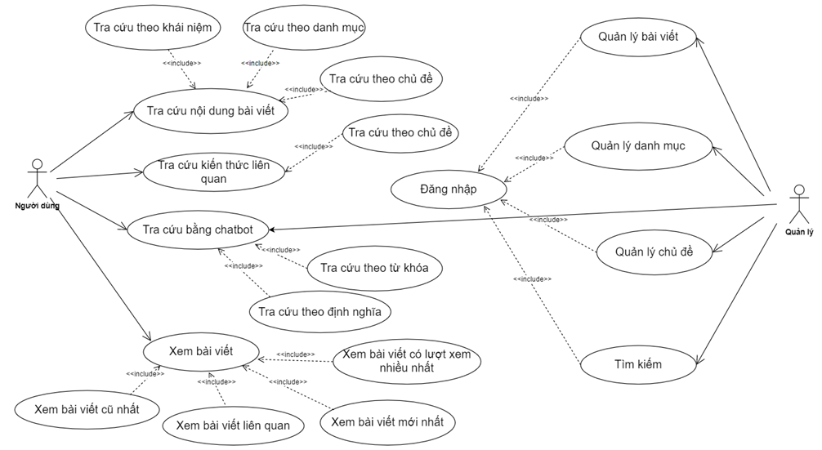
PHÂN TÍCH & THIẾT KẾ
SƠ ĐỒ USE CASE
Notes:
https://pixabay.com/en/entrepreneur-startup-start-up-man-593358/

Slide 10
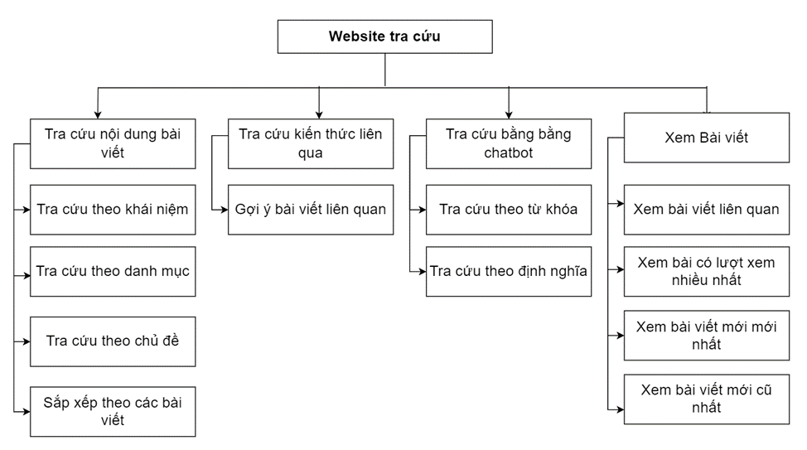

PHÂN TÍCH & THIẾT KẾ
SƠ ĐỒ PHÂN RÃ CHỨC NĂNG CỦA NGƯỜI DÙNG
Notes:
https://pixabay.com/en/entrepreneur-startup-start-up-man-593358/

Slide 11
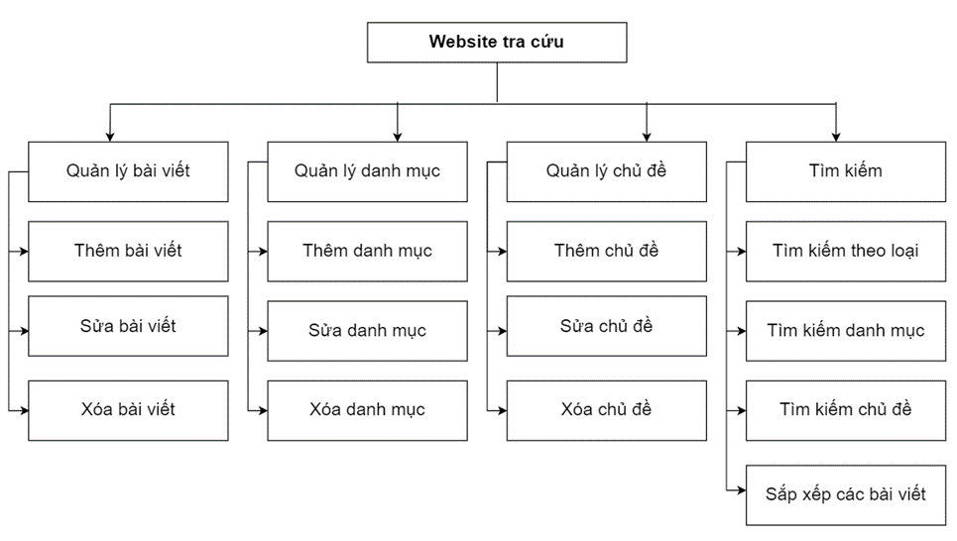
PHÂN TÍCH & THIẾT KẾ
SƠ ĐỒ PHÂN CẤP CHỨC NĂNG QUẢN LÝ
Notes:
https://pixabay.com/en/entrepreneur-startup-start-up-man-593358/

Slide 12

DEMO
Notes:
https://pixabay.com/en/entrepreneur-startup-start-up-man-593358/

Slide 13

KẾT LUẬN
KẾT QUẢ
+ Xây dựng thành công website Khóa học với các chức năng cơ bản để người dùng sử dụng. Có thêm kiến thức về cơ sở dữ liệu và ngôn ngữ lập trình Javascript cũng như Framework React
HƯỚNG PHÁT TRIỂN
+ Khắc phục các chức năng còn thiếu sót, phát triển thêm nhiều chức năng giúp người dùng thuận tiện sử dụng và có thể giải quyết các vấn đề gặp phải trong thực tế
Notes:
https://pixabay.com/en/entrepreneur-startup-start-up-man-593358/

Slide 14

THANKS!
Any questions?

